Slide 1
TRÁVICÍ SYSTÉM I

Slide 2
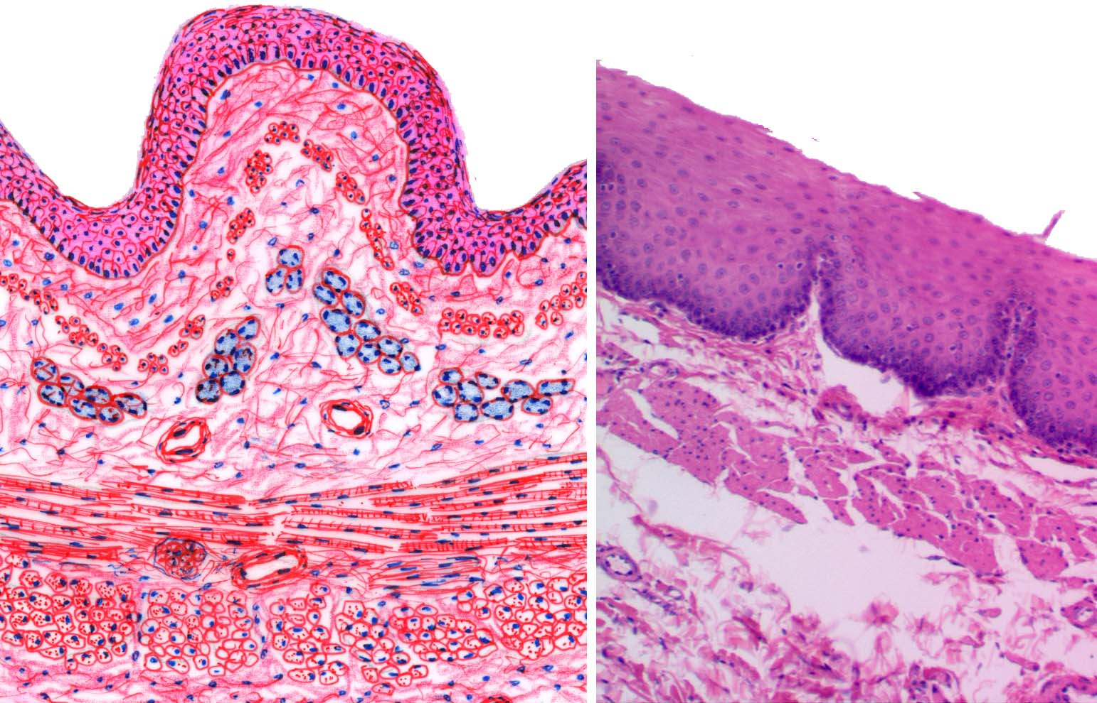
Stavba stěny dutých orgánů - obecně ( 4 základní vrstvy)
1) TUNICA MUCOSA = sliznice
Lamina epithelialis
Lamina propria mucosae
Lamina muscularis mucosae
2) TELA SUBMUCOSA = podslizniční vazivo
3) TUNICA MUSCULARIS EXT = zevní vrstva svalová
- vnitřní
zevní
4) ADVENTITIA nebo SEROSA

Slide 3
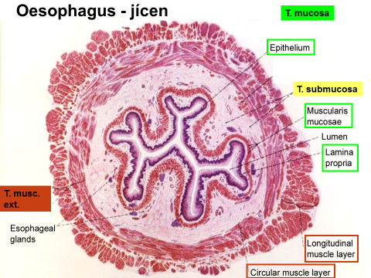
Stavba stěny trávicí trubice
tunica mucosa = sliznice
l. epithelialis = epitel
l. propria mucosae = slizniční vazivo
l. muscularis mucosae = slizniční svalovina
tela submucosa = podslizniční vazivo
-řídké kolag. (+ cévy, plexus submucosus Meissneri)
tunica muscularis externa = zevní svalová vrstva
- cirkulární
- longitudinální
+ plexus myentericus Auerbachi
tunica adventitia, pod diafragmou tunica serosa

Slide 4
Specifika sliznice dutiny ústní (orální sliznice)
Lamina muscularis mucosae chybí!!! =>
=> l. propria mucosae → tela submucosa / periost / fascie svalů
-------------------------------------------------------------------
3 funkční oblasti orální sliznice:
krycí – podložena submukózou (rty, tváře, měkké patro, fac. mylohyoidea jazyka)
mastikační – submukóza chybí!!!, sliznice lne k periostu kosti, tzv. mukoperiost (oblast gingivy a tvrdého patra)
specializovaná – tvoří papily (dorsum linguae)

Slide 5
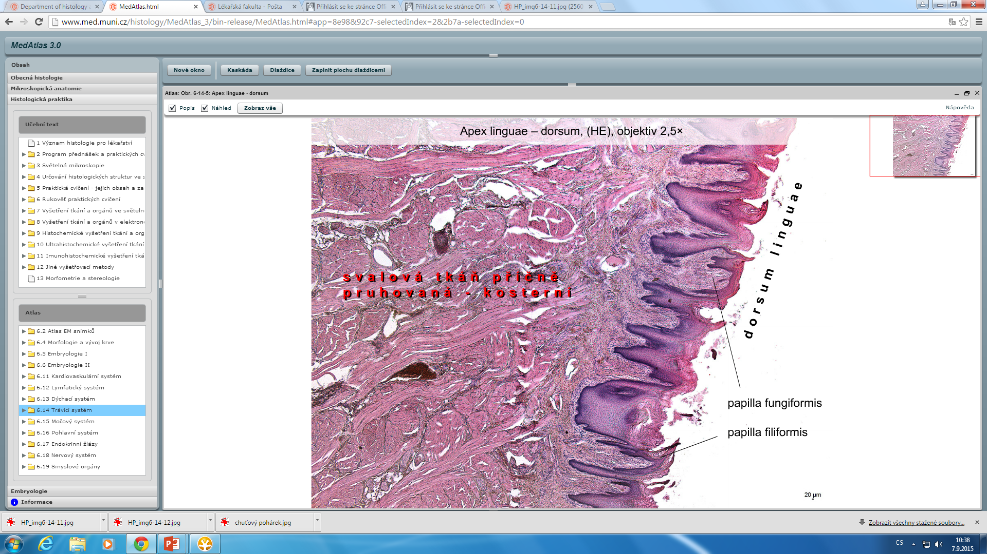
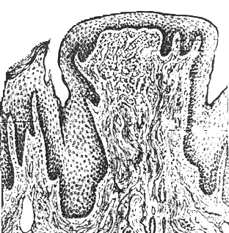
Jazyk – specifika, pojmy
dorsum linguae ( specializovaná oblast orální sliznice)
  tunica mucosa – papillae filiformes, fungiformes,
  p.vallatae, foliatae
  tela submucosa chybí!
  aponeurosis linguae svalovina jazyka
facies inferior (mylohyoidea)
  tunica mucosa – hladký povrch (bez papil)
  tela submucosa pohyblivost sliznice vůči podkladu
  (krycí oblast orální sliznice)
papila = výrůstek slizničního vaziva krytý
epitelem jazyka
- vazivo každé papily tvoří 1 primární a několik
z ní vyrůstajících sekundárních papiljazyk
slizničního vaziva krytý epitelem jazyka

Slide 6
Apex linguae
dorsum linguae
facies mylohyoidea
gl. apicis linguae - Blandini

Slide 8
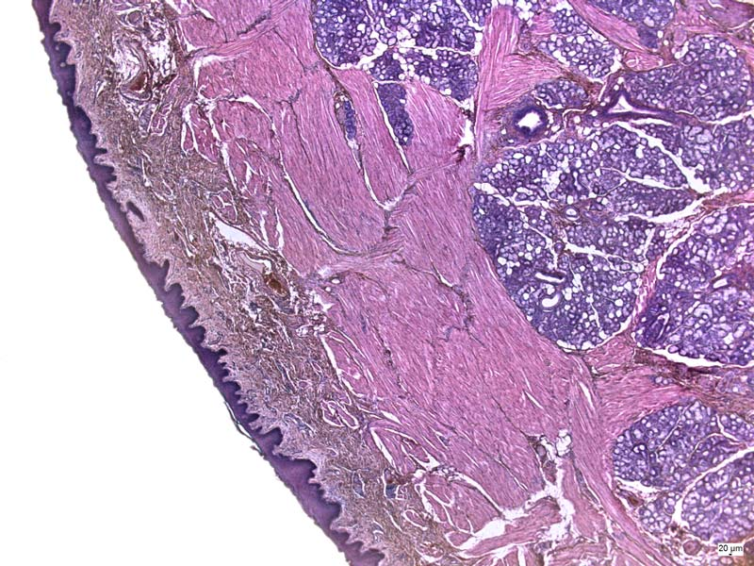
Apex linguae
facies mylohyoidea
gl. apicis linguae - Blandini

Slide 9
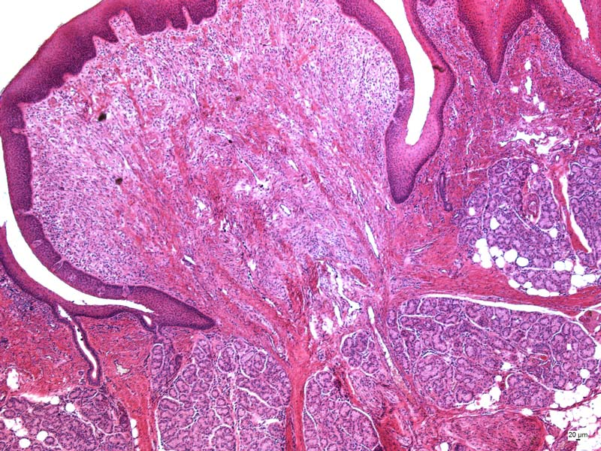
Papilla vallata (HE)
chuťový pohárek
cirkulární brázda
vývod Ebner.žl.
gll. gustatoriae (Ebneri)

Slide 10
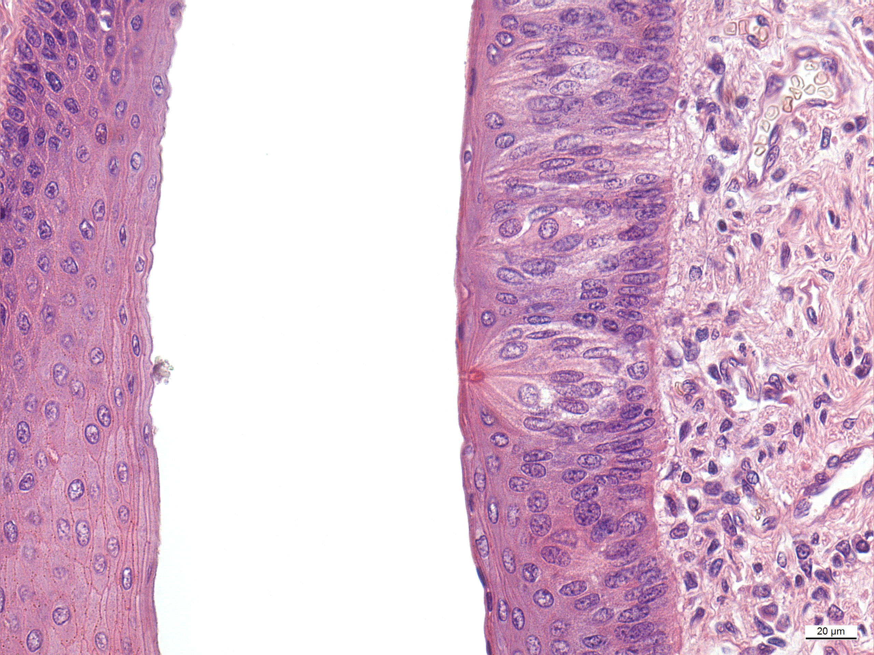
chuťový pohárek
val
cirkulární brázda

Slide 11
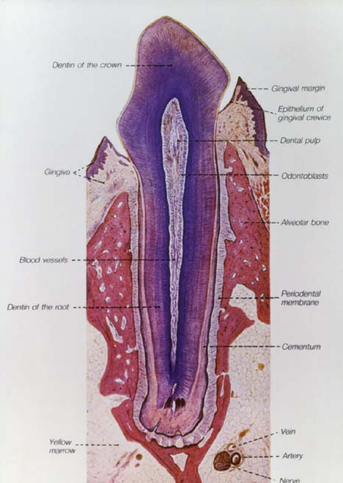
Zub
(dens)
Dentes decidui (lactei) - 20
Dentes permanentes
– 28-32
Anatomie
Corona dentis (korunka)
Collum (krček)
Radix (kořen)
Cavum et canalis radicis dentis (dutina a kořenový kanálek)
Pulpa dentis
Apex radicis dentis
+ foramen apicis radicis dentis
Alveolus (zubní lůžko)
(gomphosis – syndesmosis)
Periodontium (ozubice) – husté kolag.vazivo
Závěsný aparát zubu = periodontium + cement zub.lůžka + stěna zub. lůžka
Parodont = závěsný aparát zubu + gingiva
radix (kořen)
+

Slide 12
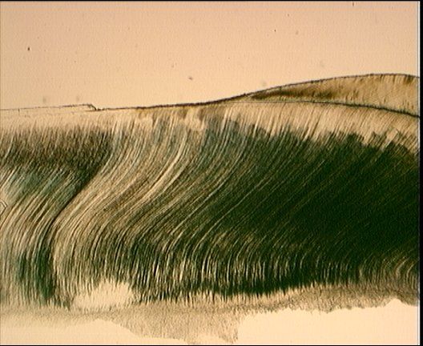
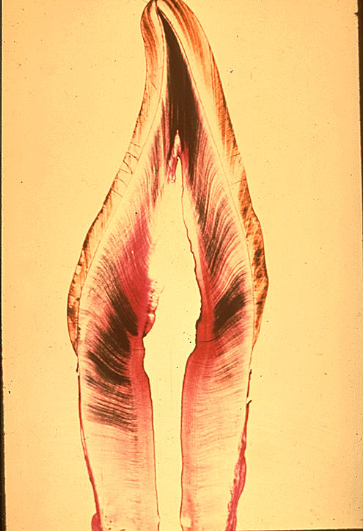
Zub - výbrus
KOŘEN ---------------------------------------------------KORUNKA
cement sklovina!!!!
dentin
dentinové kanálky – radiální žíhání, esovité prohnutí

Slide 14
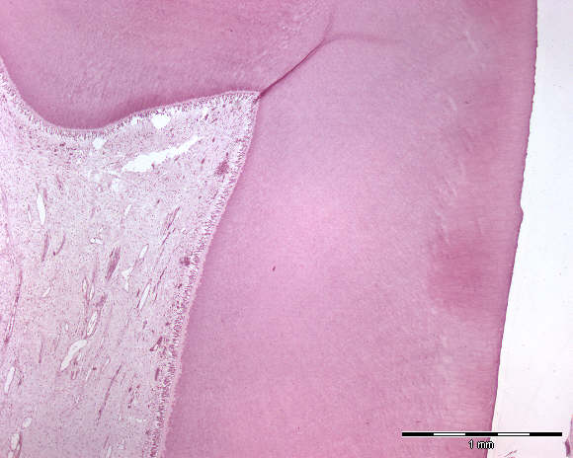
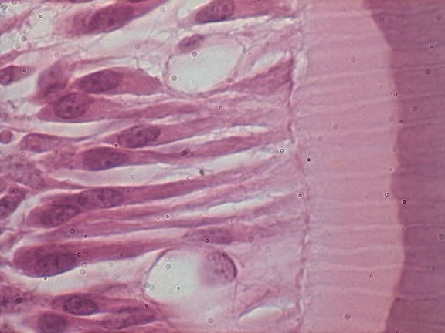
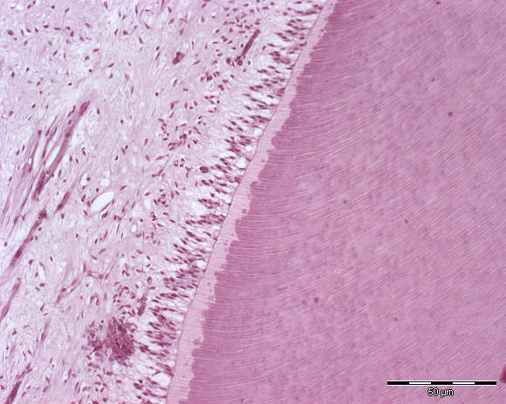
odvápněný zub- sklovina chybí!!!
predentin – nekalcifikovaný dentin
- zasahují zde senz.nerv.zakon
pulpa s odontoblasty
odontoblasty----> výběžky (Tomesova
vlákna)
dentinové kanálky – s Tomesovými vlákny
- radiální žíhání, esovité prohnutí

Slide 15
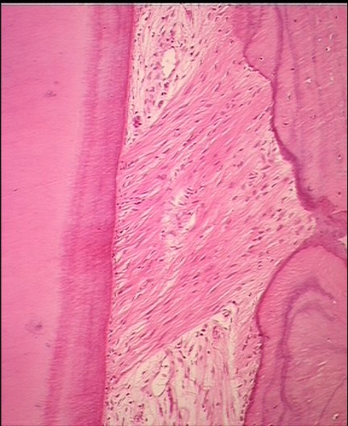
K
O
S
T
D
E
N
T
I
N
P
E
R
I
D
O
N
T
I
U
M
C
E
M
E
N
T
Periodontium (ozubice) – husté kolag.vazivo
Závěsný aparát zubu = periodontium + cement + stěna zub. lůžka
Parodont = závěsný aparát zubu + gingiva

Slide 16
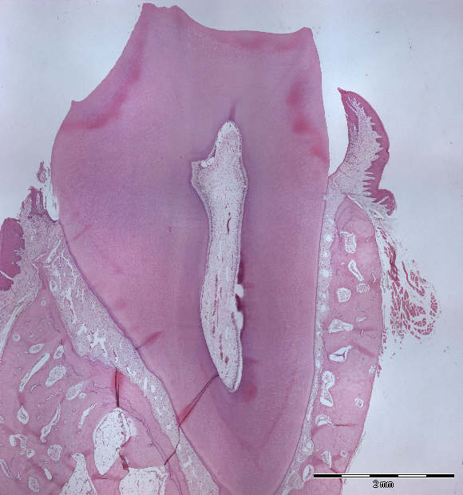
Sulcus gingivalis
Gingiva libera
Paramarginální rýha
Gingiva affixa
Gingivodentální uzávěra
(Gottliebova těsnící epitelová
manžeta)
= oblast na zubním krčku, kde epitel dásně za vývoje pevně srostl s tvrdými tkáněmi zubu
GINGIVA
- vrstevnatý dlaždic. epitel
- lamina propria mucosae /husté kolag.vazivo/
dáseň není podložena vrstvou podslizničního vaziva!!!

Slide 17
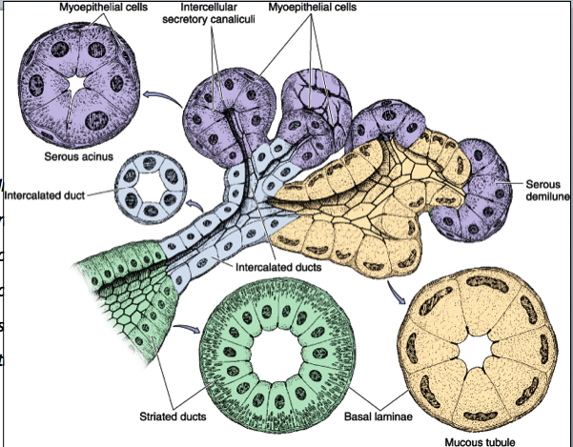
Obecná stavba velkých slinných žláz
Vazivo capsula fibrosa
septa
Parenchym lalůčky sekreční oddíly
/epitel/ (serózní aciny, mucinózní
tubuly, Gianuzziho lunuly)
žlázové vývody
(vsunuté ±, žíhané,
interlobulární, hlavní)

Slide 18
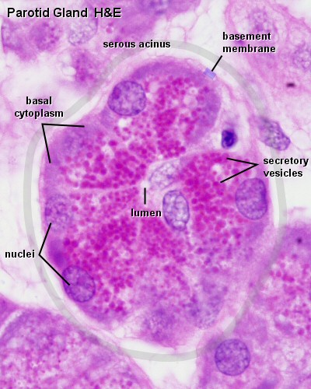
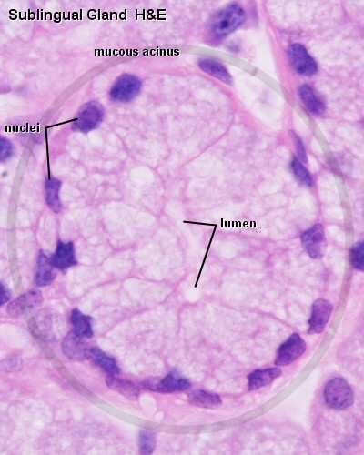
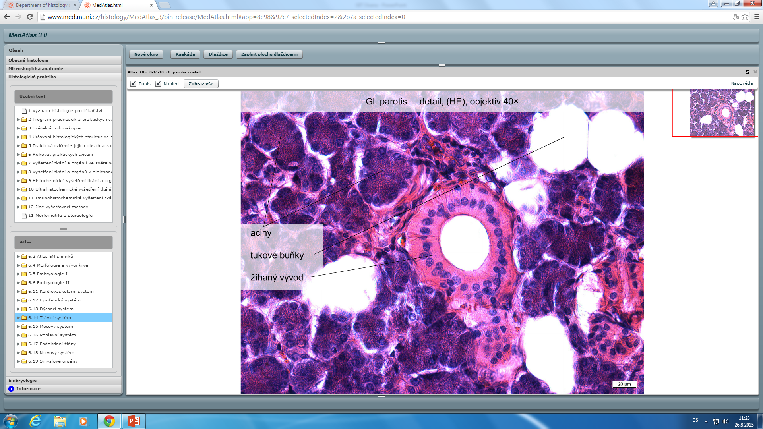
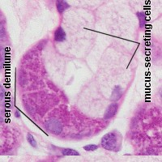
Sekreční oddíly slinných žláz + žíhaný vývod (HE)
serózní acinus
mucin. tubulus
lunula
(Gianuzzi)

Slide 19
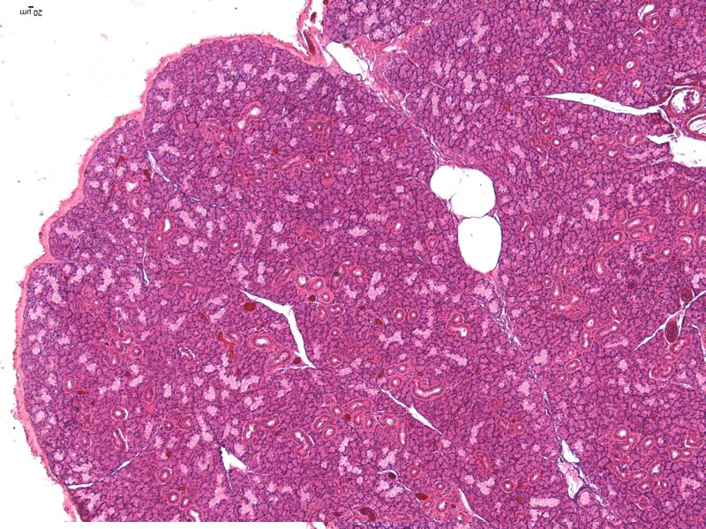
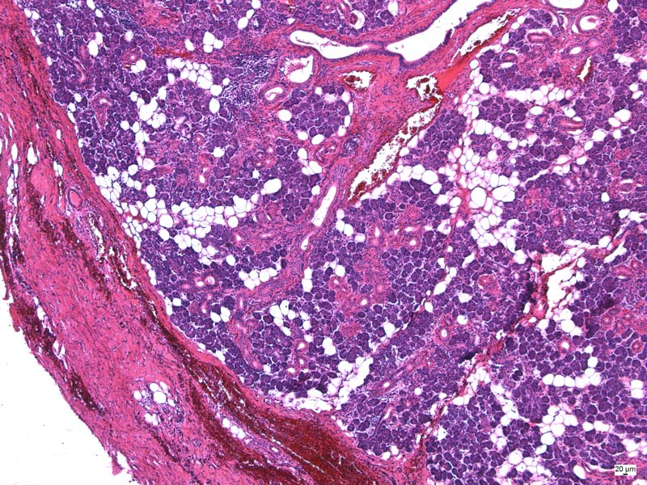
serózní aciny x mucinózní tubuly x tukové buňky x vývody

Slide 20
Glandula parotis
složená, čistě serózní žláza
vývody – vsunuté, žíhané, interlobulární, hlavní
tukové bb

Slide 22
Glandula submandibularis
složená, smíšená žláza s převahou serózní složky

Slide 23
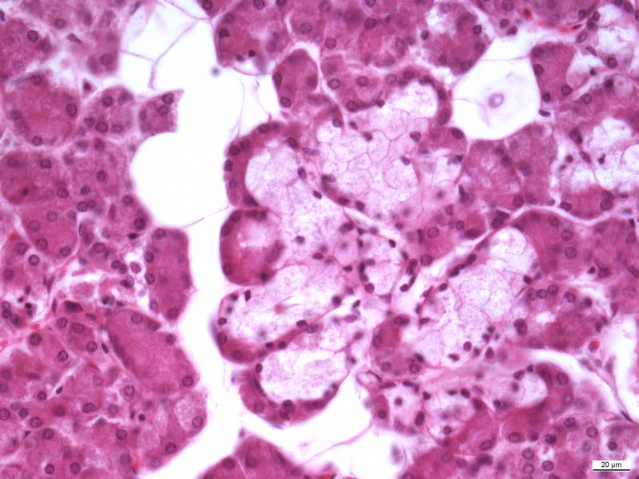
Glandula submandibularis
Gianuzziho lunuly
mucinózní tubuly
serózní aciny

Slide 24
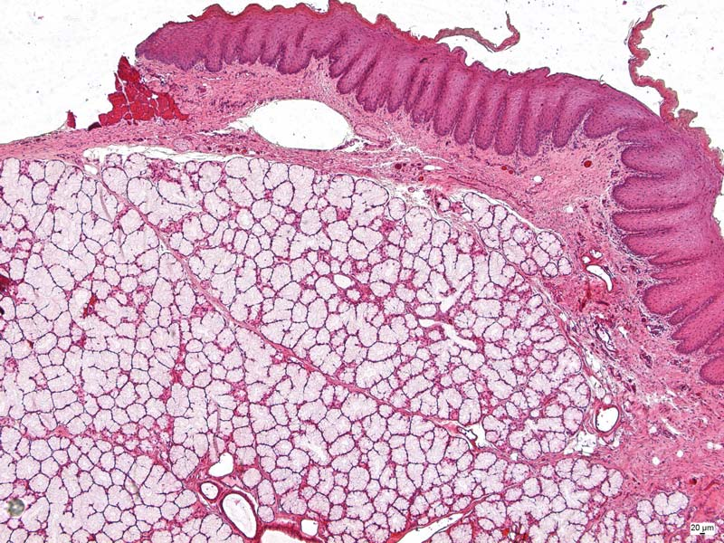
Glandula sublingualis
složená, smíšená žláza s převahou mucinózní složky

Slide 25
Jícen
tela submucosa

Slide 26
Preparáty TRÁVICÍ SYSTÉM:
2. Apex linguae (HE)
3. Papilla circumvallata(HE)
7. Zub (HE)
8. Glandula parotis
9. Glandula submandibularis
10. Glandula sublingualis
11. Oesophagus (HE)

